Slide 1


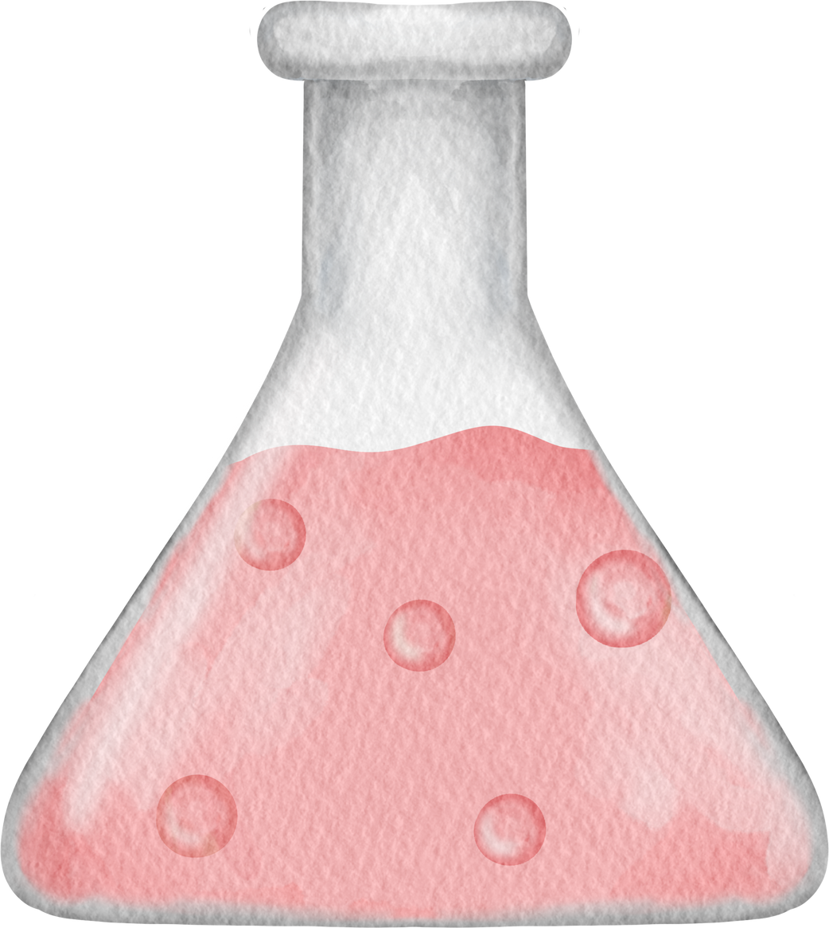
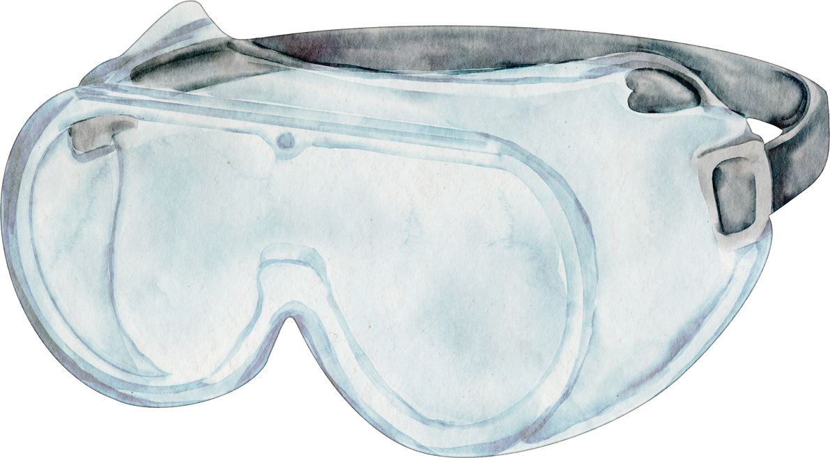
CHÀO MỪNG CÁC EM ĐẾN VỚI BÀI HỌC MỚI

Slide 2


KHỞI ĐỘNG
Thí nghiệm 1
Cho một thìa thủy tinh bột đá vôi và một mẩu đá vôi nhỏ (khối lượng bằng nhau) lần lượt vào hai ống nghiệm 1 và 2.
Đồng thời vào mỗi ống nghiệm khoảng 5 ml dung dịch HCl cùng nồng độ.

Slide 3
KHỞI ĐỘNG
Thí nghiệm 1
a. So sánh tốc độ tan của đá vôi trong dung dịch acid ở hai ống nghiệm
b. Dựa vào đâu để kết luận phản ứng
nào xảy ra nhanh hơn?

Slide 4








BÀI 7. TỐC ĐỘ PHẢN ỨNG VÀ CHẤT XÚC TÁC

Slide 5

NỘI DUNG BÀI HỌC
TỐC ĐỘ CỦA PHẢN ỨNG HOÁ HỌC LÀ GÌ?
I
CÁC YẾU TỐ ẢNH HƯỞNG ĐẾN TỐC ĐỘ CỦA PHẢN ỨNG HOÁ HỌC
II

Slide 6
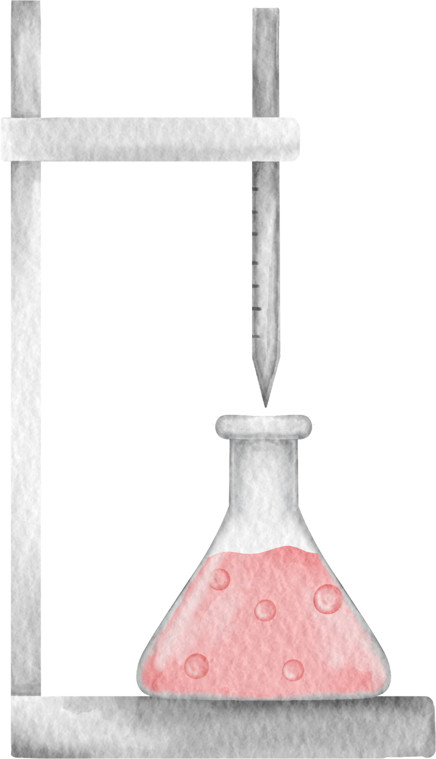
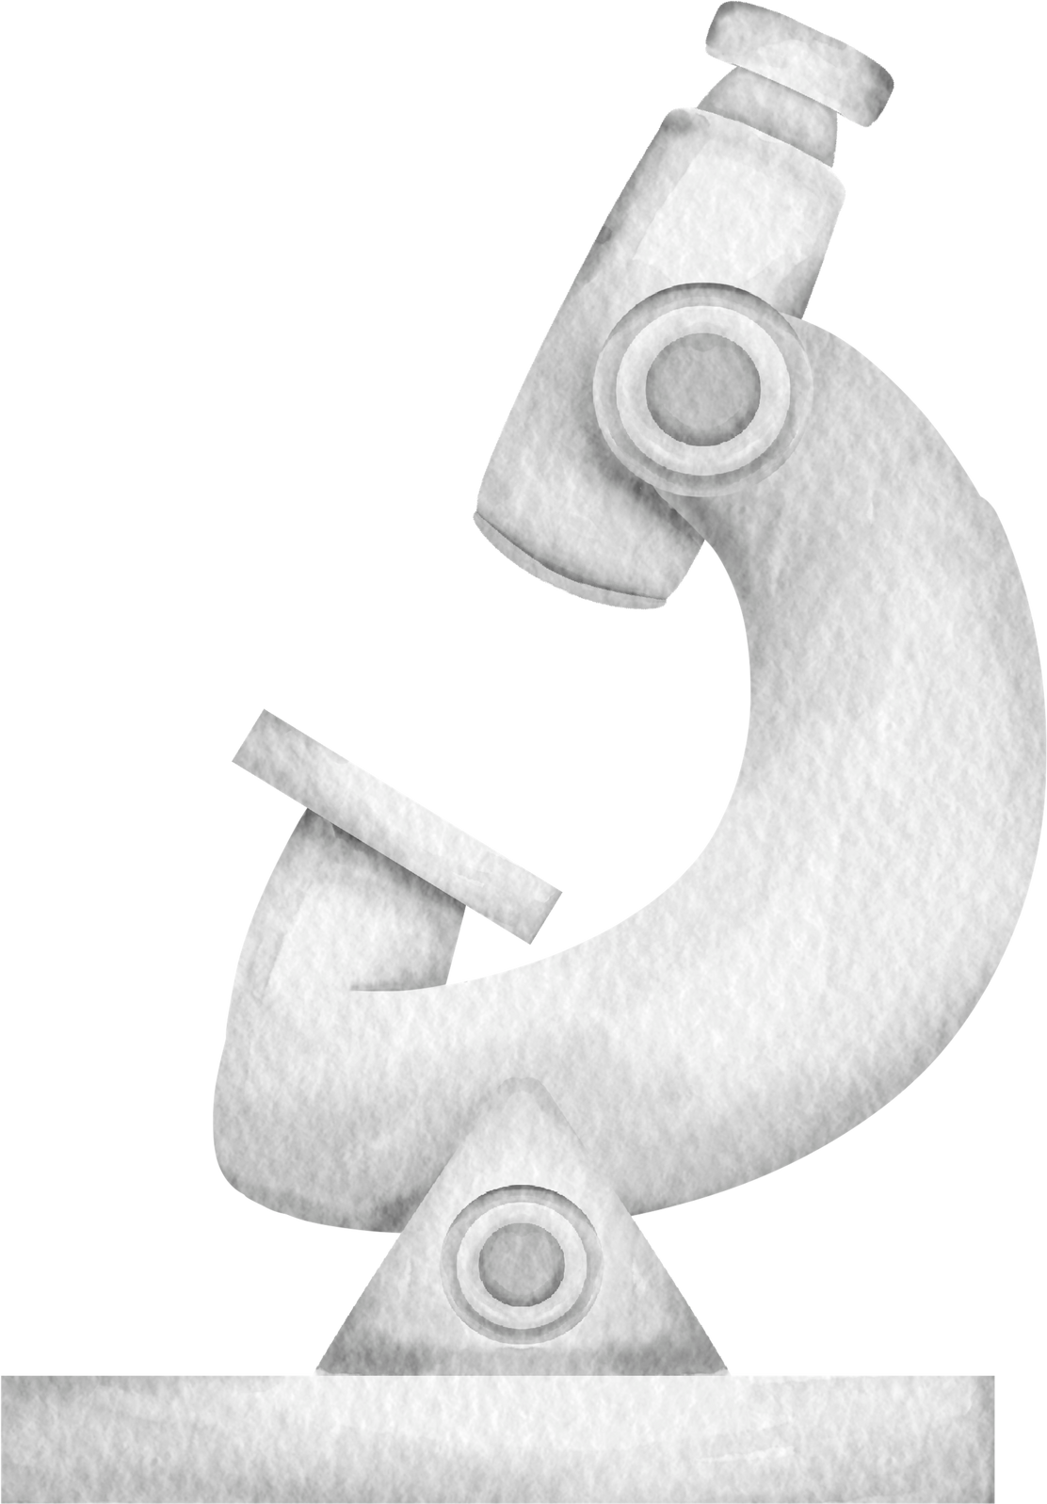
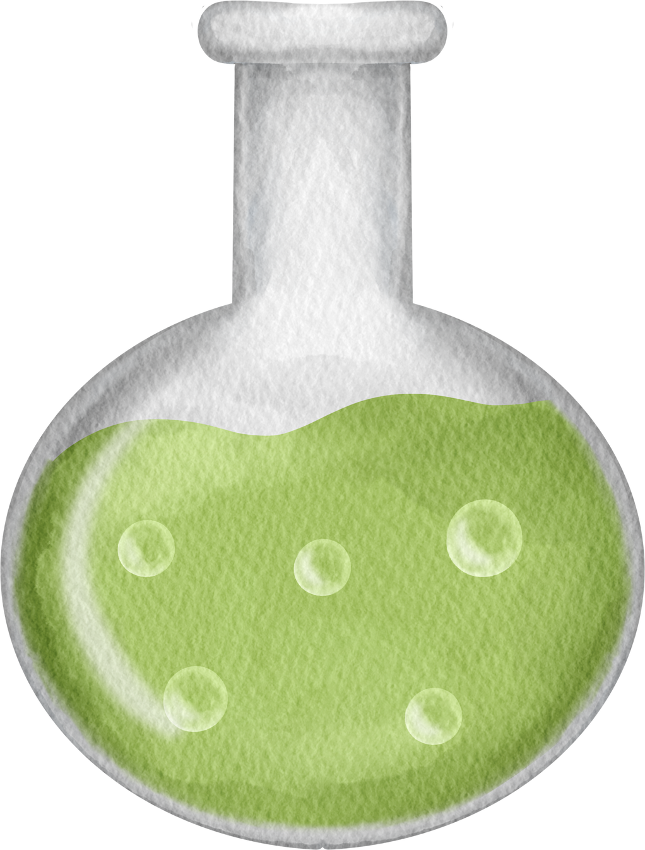
I.
TỐC ĐỘ CỦA PHẢN ỨNG HOÁ HỌC

Slide 7



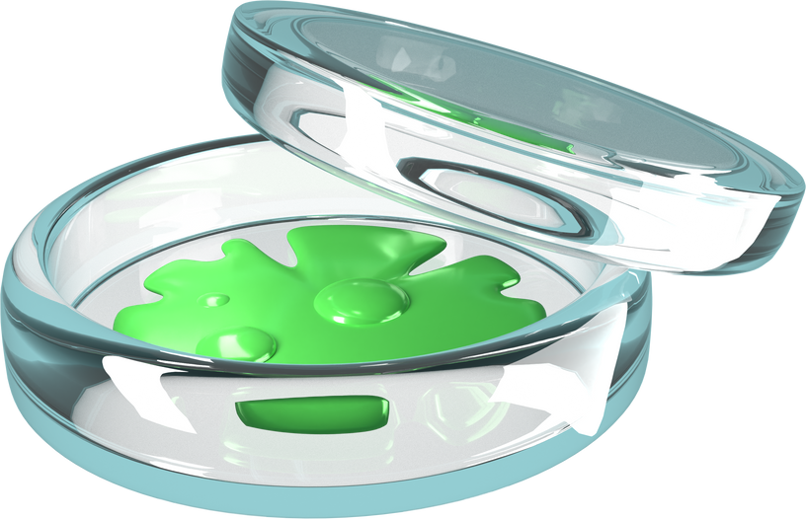
Các phản ứng hóa học xảy ra với tốc độ rất nhanh nhưng cũng có phản ứng xảy ra rất chậm.

Slide 8
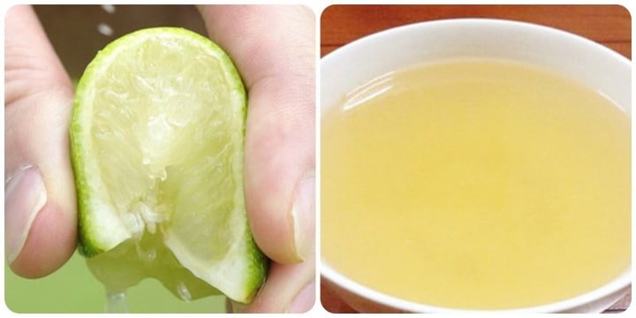
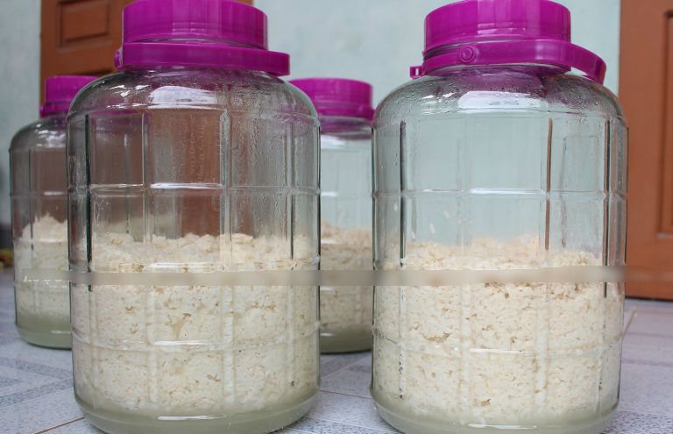
Khi vắt chanh vào nước rau muống, lập tức nước rau muống chuyển vàng.
→ Đây là phản ứng xảy ra nhanh.
Ủ vài ngày xôi nếp để lên men thành rượu nếp là phản ứng xảy ra chậm.

Slide 9

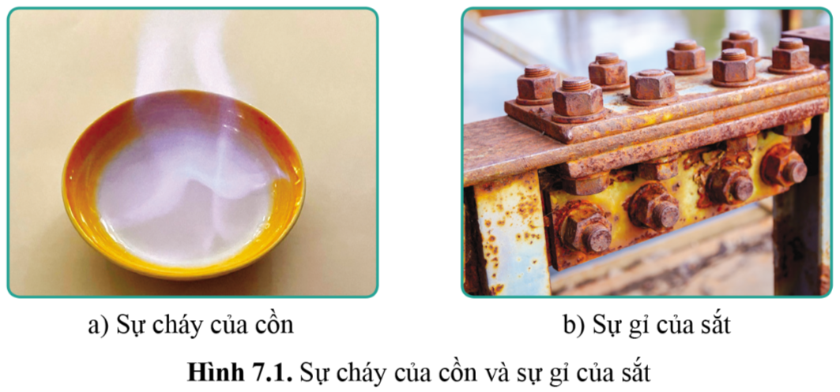
Câu hỏi 1 (SGK tr.41): Quan sát Hình 7.1 và cho biết phản ứng nào xảy ra nhanh hơn, phản ứng nào xảy ra chậm hơn.

Slide 10
Câu hỏi 1 (SGK tr.41): Quan sát Hình 7.1 và cho biết phản ứng nào xảy ra nhanh hơn, phản ứng nào xảy ra chậm hơn.
Phản ứng đốt cháy cồn xảy ra nhanh hơn so với sự gỉ của sắt

Slide 11


Khái niệm
Tốc độ của phản ứng hóa học là đại lượng chỉ mức độ nhanh hay chậm của một phản ứng hóa học.

Slide 12


Luyện tập 1 (SGK tr.42). Trường hợp nào có phản ứng xảy ra với tốc độ nhanh hơn trong hai trường hợp sau:
a. Để que đóm còn tàn đỏ ở ngoài không khí
b. Đưa que đóm còn tàn đỏ vào bình chứa oxygen

Slide 13
Luyện tập 1 (SGK tr.42). Trường hợp nào có phản ứng xảy ra với tốc độ nhanh hơn trong hai trường hợp sau:
Trường hợp b) có phản ứng xảy ra với tốc độ nhanh hơn vì que đóm cháy trong khí oxygen nguyên chất.
Trường hợp a) que đóm cháy trong không khí (thành phần oxygen chỉ chiếm xấp xỉ 21%)

Slide 14
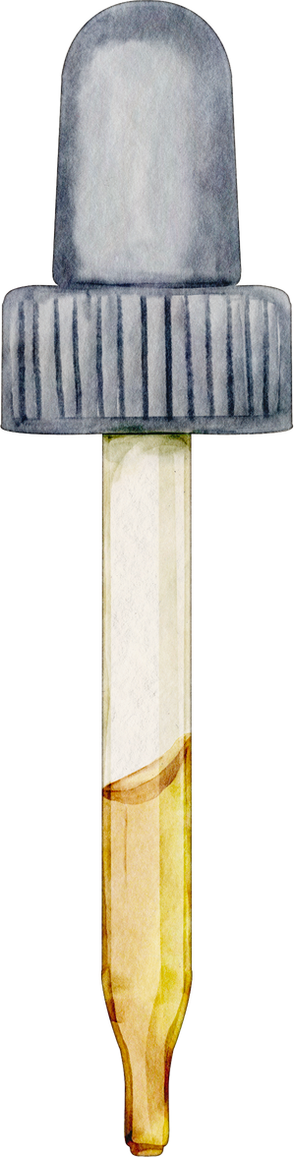
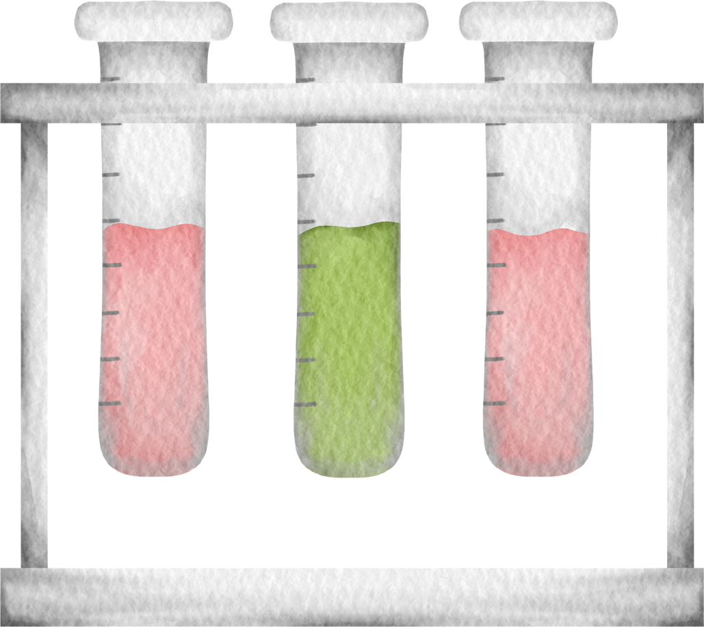
II.
CÁC YẾU TỐ ẢNH HƯỞNG ĐẾN TỐC ĐỘ CỦA PHẢN ỨNG HOÁ HỌC

Slide 15
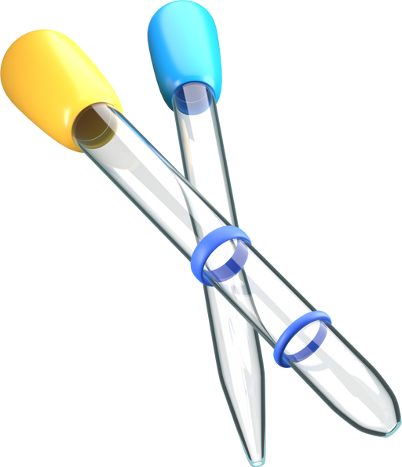
1. Ảnh hưởng của diện tích lên bề mặt tiếp xúc
Thí nghiệm 1
Ở ống nghiệm 1: bọt khí thoát ra nhanh hơn và bột đá vôi trong dung dịch acid tan nhanh hơn ống nghiệm 2
Dựa vào dấu hiệu tan của đá vôi nhanh hơn hay chậm hơn để kết luận phản ứng trong ống nghiệm 1 nhanh hơn ống nghiệm 2

Slide 16
Nếu chia một vật thành nhiều phần nhỏ thì tổng diện tích bề mặt sẽ như thế nào?
Tăng lên
Diện tích bề mặt tiếp xúc càng lớn, tốc độ phản ứng sẽ như thế nào?
Càng nhanh

Slide 17
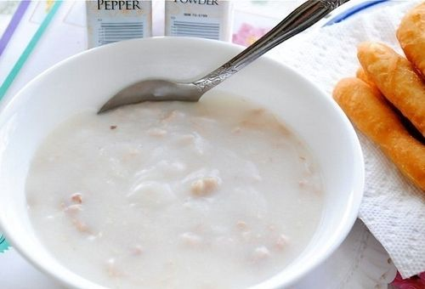
1. Ảnh hưởng của diện tích lên bề mặt tiếp xúc
Diện tích bề mặt tiếp xúc có
ảnh hưởng đến tốc độ của phản ứng hóa học.
Diện tích bề mặt tiếp xúc càng lớn, tốc độ phản ứng càng nhanh.
Ví dụ: Nấu cháo từ bột gạo sẽ nhanh hơn nấu cháo từ hạt gạo.

Slide 18
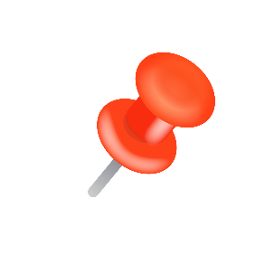

Luyện tập 2 (SGK tr.42): Cho cùng một lượng Zn hạt và Zn bột vào hai ống nghiệm 1 và 2. Sau đó, cho cùng một thể tích dung dịch HCl dư cùng nồng độ vào hai ống nghiệm. Dự đoán lượng Zn ở ống nghiệm nào sẽ tan hết trước.
Dự đoán: Zn ở ống nghiệm 2 sẽ tan hết trước do diện tích tiếp xúc với dung dịch HCl của Zn dạng bột lớn hơn dạng hạt.

Slide 19
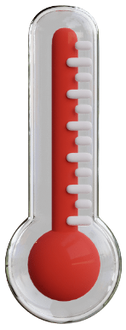


2. Ảnh hưởng của nhiệt độ
Hoạt động nhóm:
Tiến hành thí nghiệm 2 để tìm hiểu ảnh hưởng của nhiệt độ đến tốc độ phản ứng và trả lời các câu hỏi trong Phiếu học tập số 1.

Slide 20
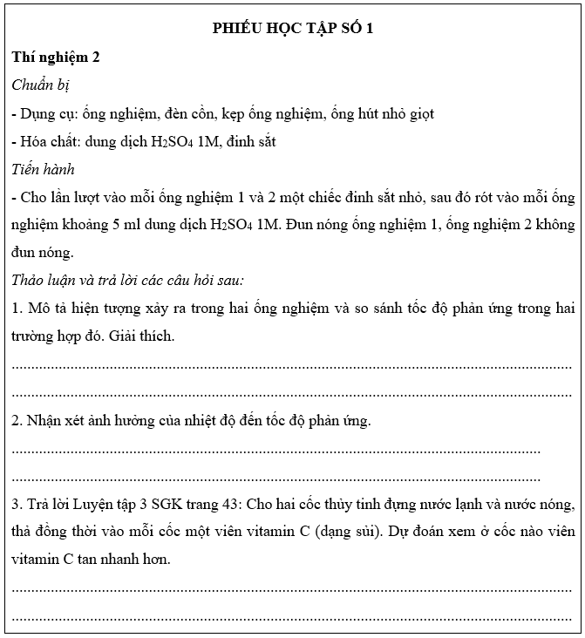

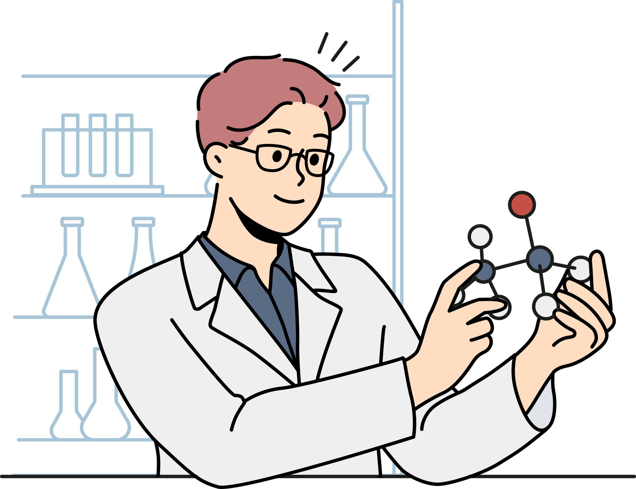
Phiếu học tập số 1

Slide 21
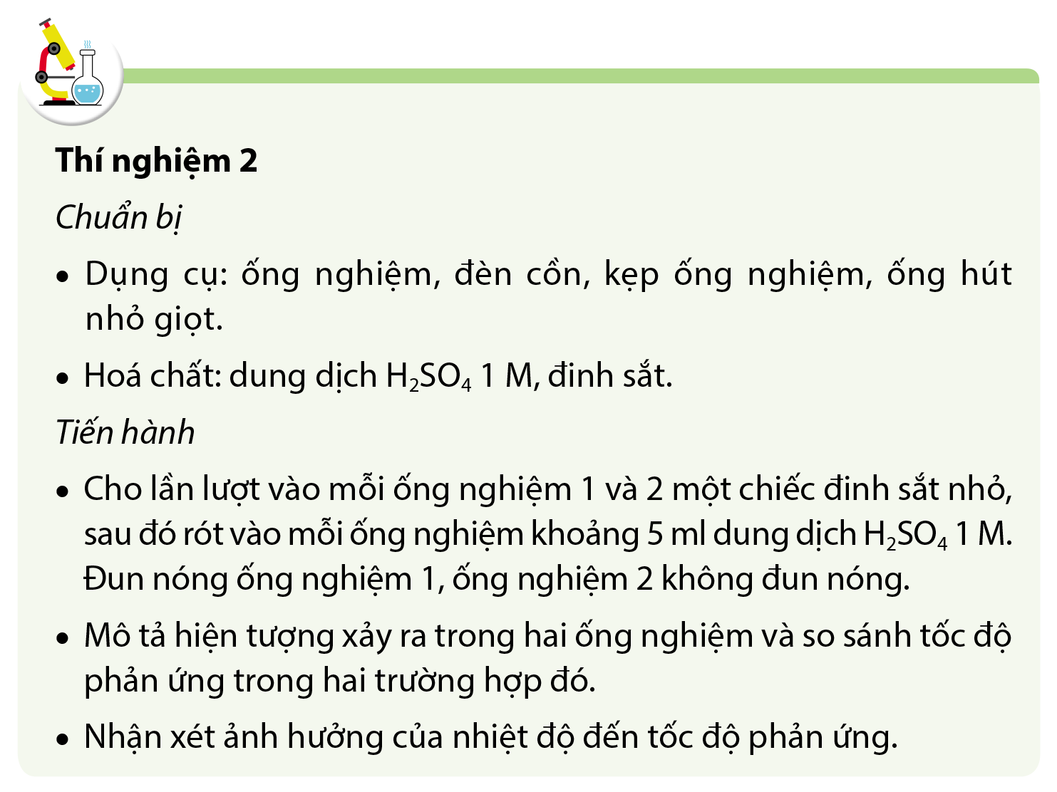
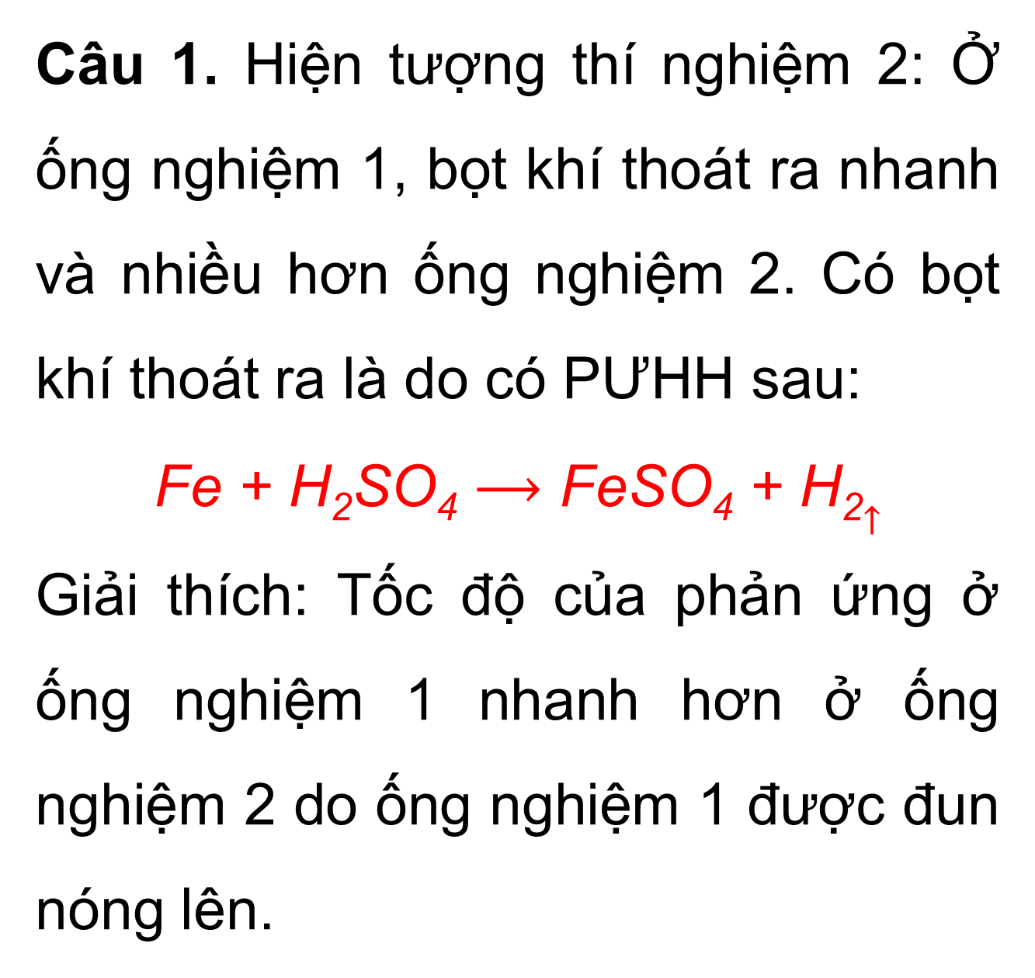
Câu 1. Hiện tượng thí nghiệm 2: Ở ống nghiệm 1, bọt khí thoát ra nhanh và nhiều hơn ống nghiệm 2. Có bọt khí thoát ra là do có PƯHH sau:
Fe + H₂SO₄ $⟶$ FeSO₄ + H₂$↑$
Giải thích: Tốc độ của phản ứng ở ống nghiệm 1 nhanh hơn ở ống nghiệm 2 do ống nghiệm 1 được đun nóng lên.

Slide 22
Câu 2.
Nhận xét ảnh hưởng của nhiệt độ đến tốc độ phản ứng: Khi tăng nhiệt độ, phản ứng diễn ra với tốc độ nhanh hơn.

Slide 23
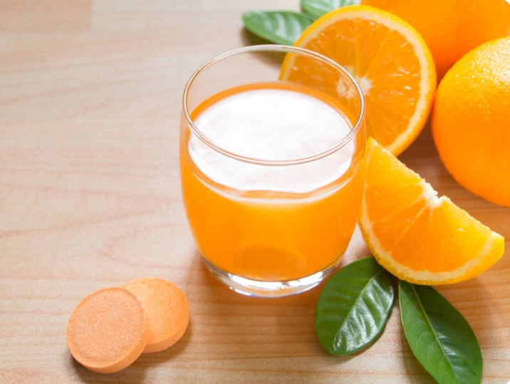
2. Ảnh hưởng của nhiệt độ
Trả lời câu hỏi Luyện tập 3 (SGK tr.43):
Cho hai cốc thuỷ tinh đựng nước lạnh và nước nóng, thả đồng thời vào mỗi cốc một viên vitamin C (dạng sủi)
Dự đoán xem ở cốc nào viên vitamin C tan nhanh hơn.

Slide 24

2. Ảnh hưởng của nhiệt độ
Trả lời câu hỏi Luyện tập 3 (SGK tr.43):
Dự đoán: Ở cốc nước nóng viên vitamin C tan nhanh hơn.

Slide 25

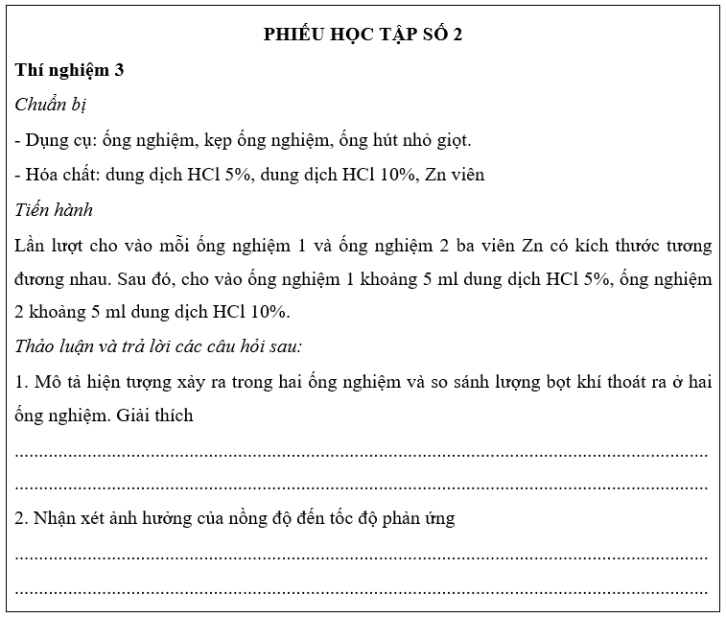

3. Ảnh hưởng của nồng độ
Tiến hành thí nghiệm 3, tìm hiểu ảnh hưởng của nồng độ đến tốc độ phản ứng và hoàn thành Phiếu học tập số 2.

Slide 26
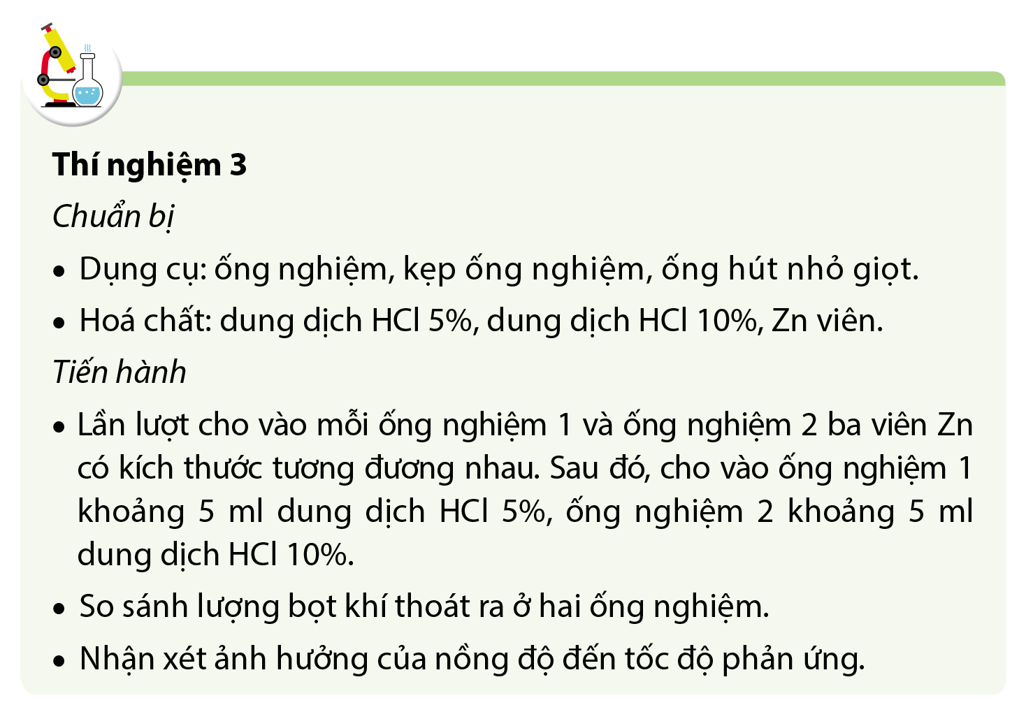
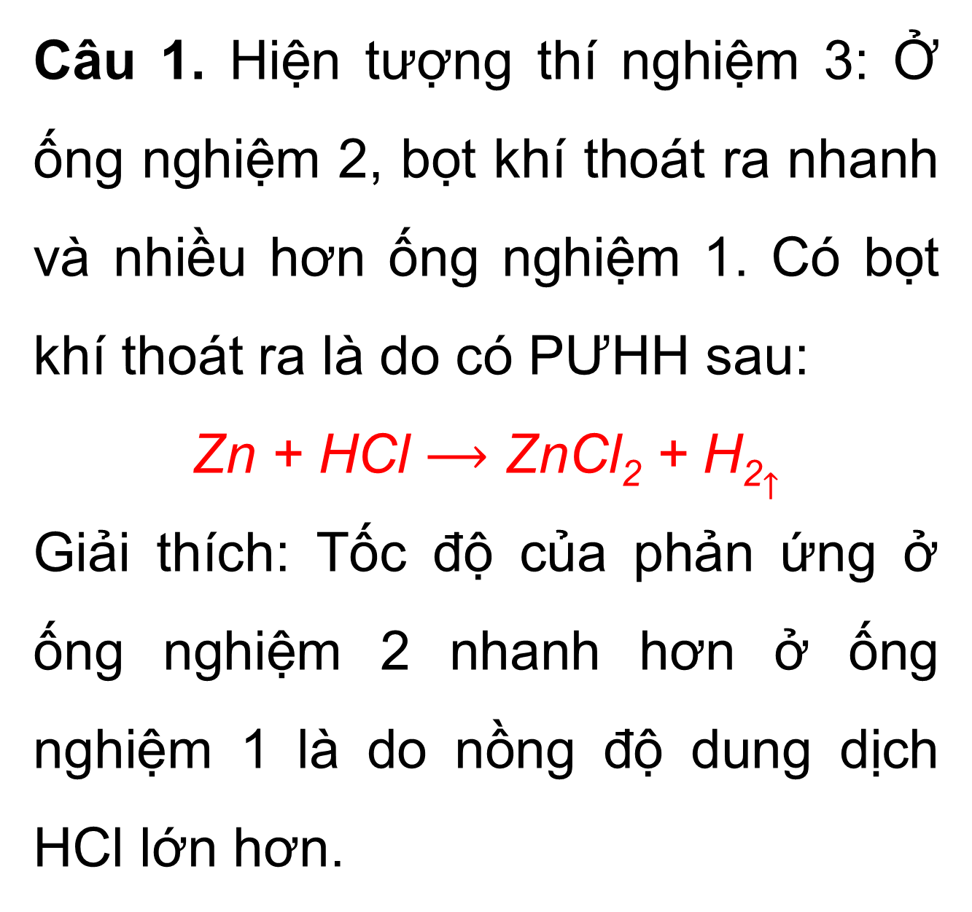
Câu 1. Hiện tượng thí nghiệm 3: Ở ống nghiệm 2, bọt khí thoát ra nhanh và nhiều hơn ống nghiệm 1. Có bọt khí thoát ra là do có PƯHH sau:
Zn + HCl $⟶$ ZnCl₂ + H₂$↑$
Giải thích: Tốc độ của phản ứng ở ống nghiệm 2 nhanh hơn ở ống nghiệm 1 là do nồng độ dung dịch HCl lớn hơn.

Slide 27
Câu 2.
Nhận xét ảnh hưởng của nồng độ đến phản ứng hóa học: Nồng độ các chất phản ứng càng cao, tốc độ phản ứng càng nhanh.

Slide 28
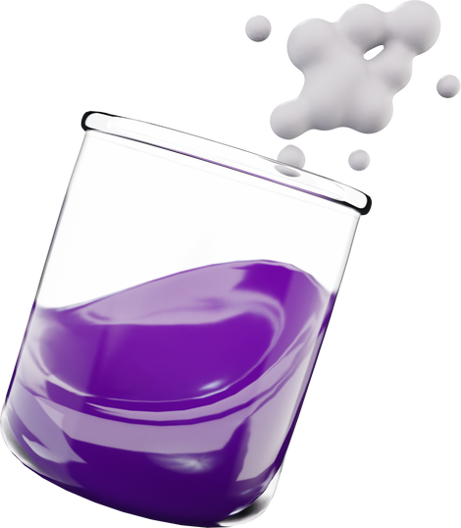
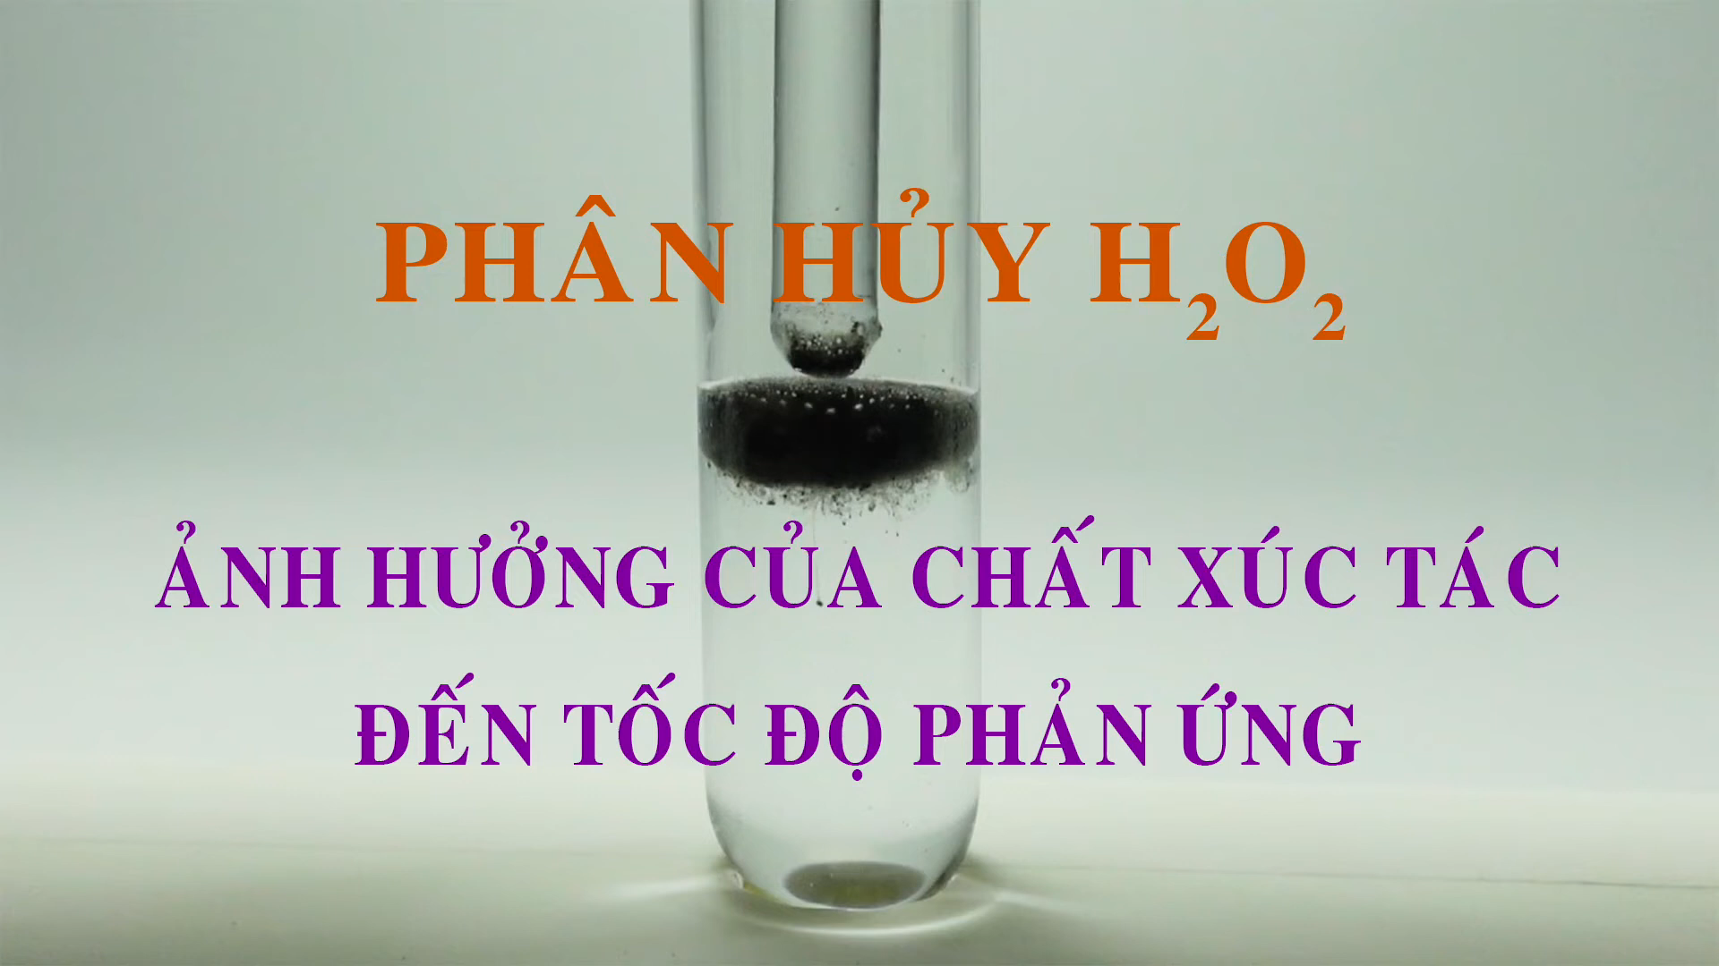
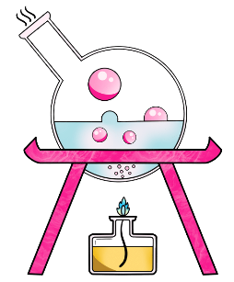
4. Chất xúc tác và chất ức chế
Xem video, mô tả lại cách tiến hành và nêu hiện tượng thí nghiệm:

Slide 29

Thí nghiệm 4
Cho vào mỗi bình tam giác 1 và 2 khoảng 10 ml dung dịch hydrogen peroxide (H₂O₂)
Cho vào bình 2 một lượng nhỏ bột manganese dioxide (MnO₂) màu đen
Bọt khí oxygen (O₂) ở bình 2 thoát ra rất nhanh và mạnh,
ở bình 1 hầu như không thấy khí oxygen thoát ra

Slide 30

4. Chất xúc tác và chất ức chế
Câu hỏi 2 SGK trang 45: Trong thí nghiệm 4, cho biết MnO₂ làm
thay đổi tốc độ phản ứng như thế nào?
Trong thí nghiệm 4, MnO₂ làm tăng tốc độ phản ứng.

Slide 31

KẾT LUẬN
Chất xúc tác là chất làm tăng tốc độ phản ứng nhưng không bị thay đổi cả về lượng và chất sau phản ứng.
Chất ức chế là chất được sử dụng để giảm tốc độ phản ứng nhưng không bị thay đổi cả về lượng và chất sau phản ứng.

Slide 32
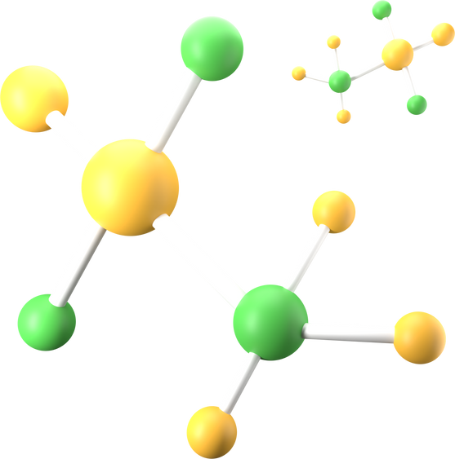
LUYỆN TẬP
Câu 1. Tốc độ phản ứng không phụ thuộc yếu tố nào sau đây?
A. Thời gian xảy ra phản ứng
A. Thời gian xảy ra phản ứng
C. Nồng độ các chất tham gia phản ứng
B. Bề mặt tiếp xúc giữa các chất phản ứng
D. Chất xúc tác

Slide 33
LUYỆN TẬP
Câu 2. Điền và hoàn thiện khái niệm về chất xúc tác: “Chất xúc tác là chất làm ..(1).. tốc độ phản ứng nhưng ..(2).. cả về lượng và chất sau phản ứng.”
A. (1) tăng, (2) bị tiêu hao
C. (1) tăng, (2) không bị thay đổi
C. (1) tăng, (2) không bị thay đổi
B. (1) giảm, (2) bị tiêu hao
D. (1) giảm, (2) không bị thay đổi

Slide 34
LUYỆN TẬP
Câu 3. Khi cho cùng một lượng nhôm (Al) vào cốc đựng dung dịch acid HCl 0,1M, tốc độ phản ứng sẽ lớn nhất khi dùng nhôm (Al) ở dạng nào sau đây?
A. Dạng viên nhỏ
C. Dạng tấm mỏng
B. Dạng bột mịn
B. Dạng bột mịn
D. Dạng nhôm dày

Slide 35
LUYỆN TẬP
Câu 4. Yếu tố nào sau đây được sử dụng để làm tăng tốc độ phản ứng
khi rắc men vào tinh bột đã được nấu chín để ủ rượu?
A. Nhiệt độ
C. Áp suất
B. Nồng độ
D. Chất xúc tác
D. Chất xúc tác

Slide 36

LUYỆN TẬP
Câu 5. Cho phản ứng dưới đây:
Yếu tố không ảnh hưởng đến tốc độ phản ứng là:
A. Thời gian
A. Thời gian
C. Nồng độ H₂O₂
B. Nhiệt độ
D. Chất xúc tác MnO₂

Slide 37
LUYỆN TẬP
Câu 6. Hiện tượng nào dưới đây thể hiện ảnh hưởng của nhiệt độ
đến tốc độ phản ứng?
A. Thanh củi được chẻ nhỏ hơn
thì sẽ cháy nhanh hơn
C. Các enzyme làm thúc đẩy các phản ứng sinh hóa trong cơ thể
B. Thức ăn lâu bị ôi thiu hơn khi
để trong tủ lạnh
B. Thức ăn lâu bị ôi thiu hơn khi
để trong tủ lạnh
D. Quạt gió vào bếp than để than cháy nhanh hơn

Slide 38
Câu 7. Cho hiện tượng sau: Tàn đóm đỏ bùng lên khi cho vào bình oxygen nguyên chất. Hiện tượng trên thể hiện ảnh hưởng của yếu tố nào đến tốc độ phản ứng?
A. Chất xúc tác
C. Diện tích bề mặt tiếp xúc
B. Nhiệt độ
D. Nồng độ
D. Nồng độ

Slide 39

LUYỆN TẬP
Câu 6. Cho phản ứng dưới đây:
Yếu tố không ảnh hưởng đến tốc độ phản ứng là:
A. Kích thước các tinh thể KClO₃
C. Nhiệt độ
C. Nhiệt độ
B. Chất xúc tác MnO₂
D. Áp suất

Slide 40


VẬN DỤNG
Câu hỏi 1. Trong hai phản ứng sau, phản ứng nào có tốc độ nhanh hơn, phản ứng nào có tốc độ chậm hơn?
a) Đốt cháy dây sắt trong oxygen
Dây sắt cháy trong oxygen, tốc độ phản ứng nhanh hơn
Sự gỉ của sắt diễn ra
trong không khí, tốc độ phản ứng chậm hơn
b) Sự gỉ của sắt trong không khí

Slide 41
VẬN DỤNG
Câu hỏi 2. Kể thêm hai phản ứng, một phản ứng có tốc độ nhanh và một phản ứng có tốc độ chậm trong thực tế.
Phản ứng có tốc độ nhanh: phản ứng đốt cháy các nhiên liệu (than, dầu,...), quẹt đầu diêm vào cạnh bao diêm,...
Phản ứng có tốc độ chậm: phản ứng lên men giấm, muối dưa, cà, lên men sữa,...)

Slide 42
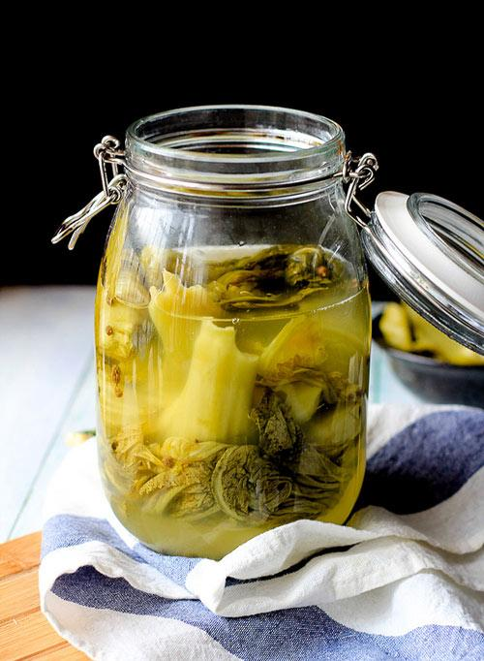
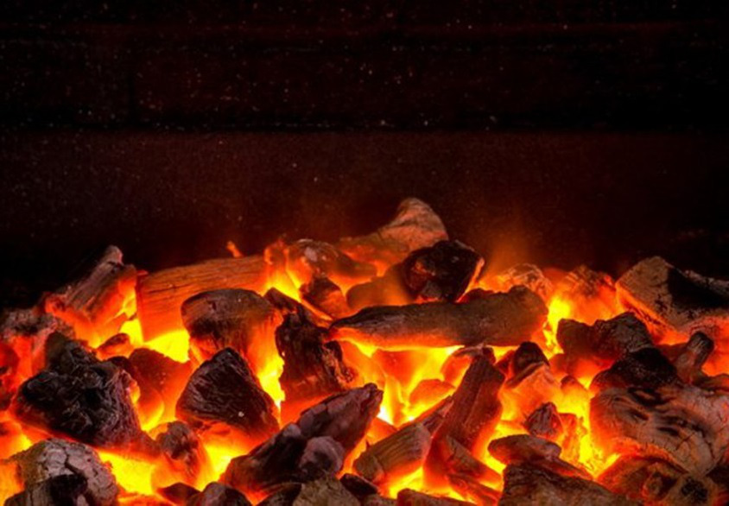
VẬN DỤNG

Slide 43
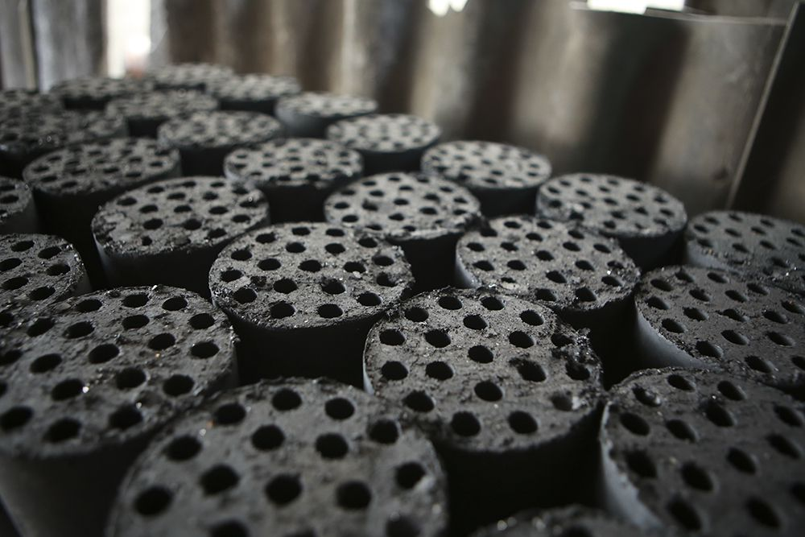
VẬN DỤNG
Câu hỏi 3. Nêu ví dụ trong thực tiễn có vận dụng yếu tố ảnh hưởng của diện tích bề mặt tiếp xúc đến tốc độ của phản ứng.
Tạo các hàng lỗ trong viên than tổ ong để tăng diện tích tiếp xúc giữa than và không khí, cung cấp đủ oxygen cho quá trình cháy.

Slide 44
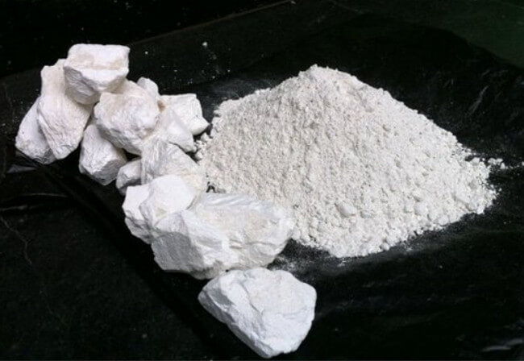

Để nung đá vôi sống được nhanh hơn, người ta tiến hành đập nhỏ đá vôi.
Thanh củi được chẻ nhỏ hoặc than được đập nhỏ trước khi đem nhóm bếp.

Slide 45
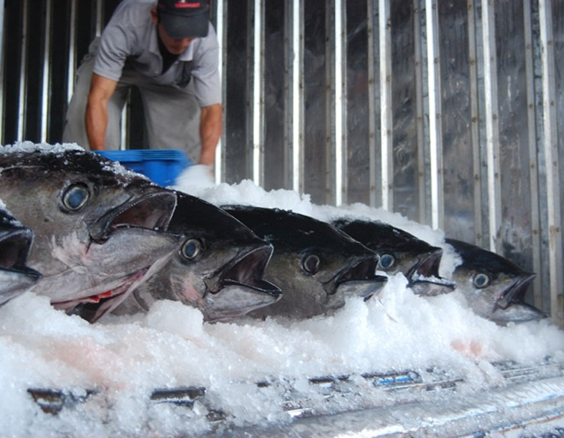
VẬN DỤNG
Câu hỏi 4. Tại sao trên các tàu đánh cá, ngư dân phải chuẩn bị những hầm chứa đá lạnh để bảo quản cá?
Trên các tàu đánh cá, ngư dân phải chuẩn bị những hầm chứa đá lạnh để bảo quản cá bằng cách ướp lạnh, giúp cá tươi lâu, làm chậm quá trình hư hỏng, phân hủy cá.

Slide 46
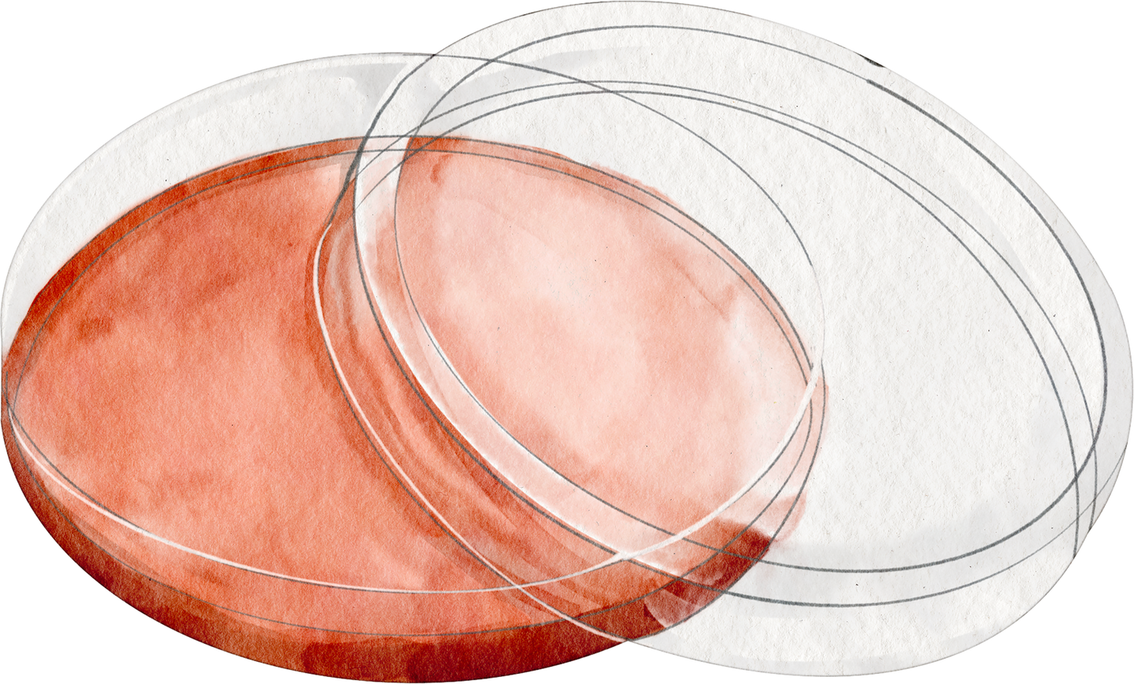

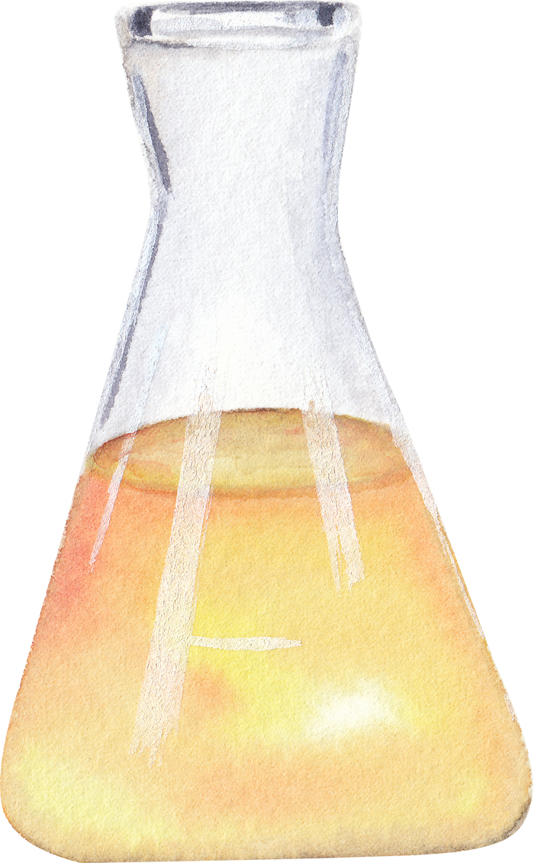
HƯỚNG DẪN VỀ NHÀ
Ôn lại kiến thức đã học.
Hoàn thành phần Luyện tập 4 SGK trang 44.
Làm bài tập trong SBT KHTN 8.
Đọc và tìm hiểu trước nội dung Bài tập (Chủ đề 1).

Slide 47
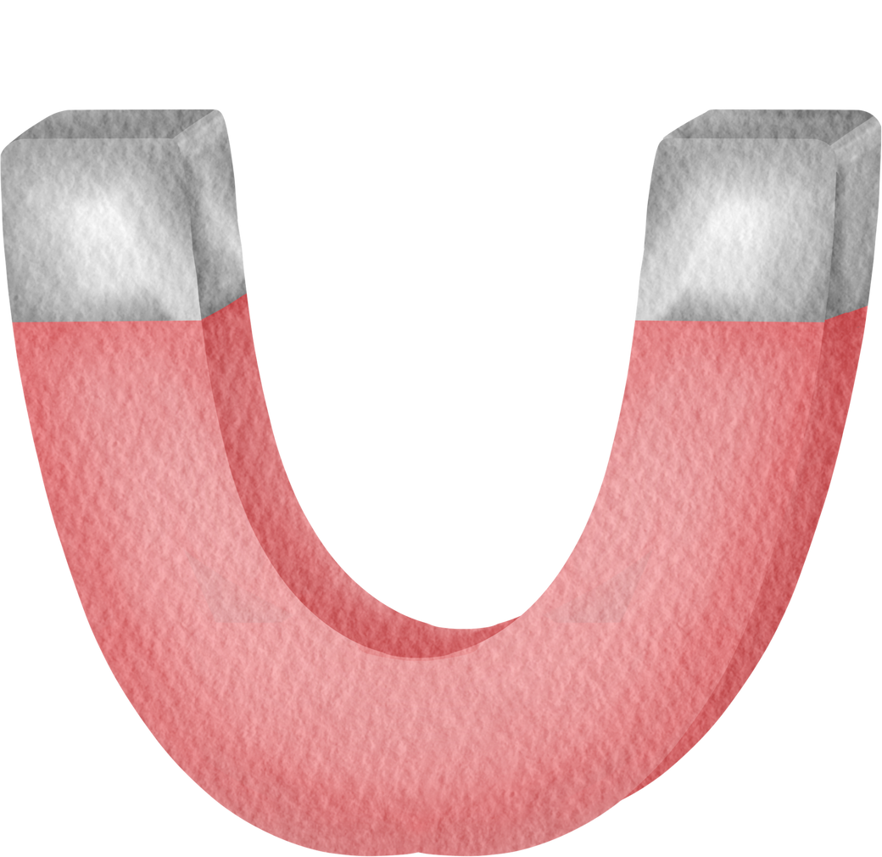


BÀI HỌC KẾT THÚC! HẸN GẶP LẠI!

